Slide 1
MHW2
Giuseppe Campo
O46002154
12/04/2021

Slide 2
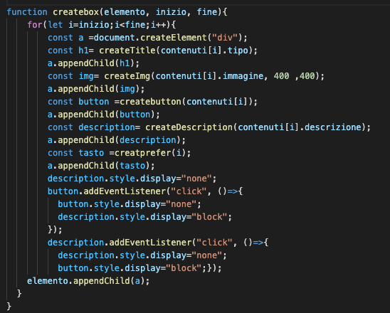
Funzioni Javascript
Ho creato questa funzione per aggiungere gli elementi creati sul documento contains.js e aggiungerli nei div corrispondenti

Slide 3
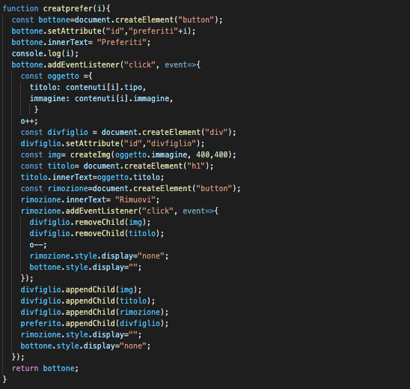
Funzioni Javascript
La funzione creatprefer, consente di aggiungere degli elementi nei preferiti al di sopra del »container» principale

Slide 4
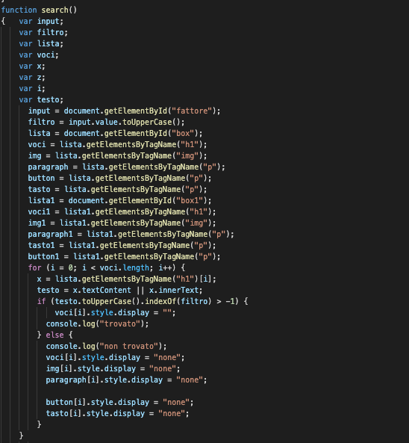
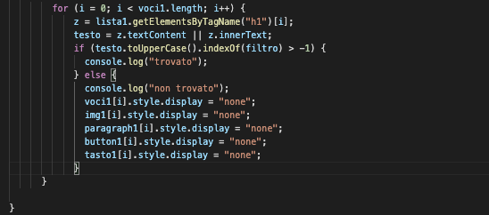
Funzioni Javascript
La funzione search() consente di cercare e stampare a video l’elemento cercato nella apposita barra di ricerca creata sul file html

